Slide 1
AntivirusPablo Toledo
Daniel Laguna
Diego de PabloCapítulo: AvastPalabras clave: antivirus
Implementación del sistema antivirus Avast! en la empresa

Slide 2
Antivirus – Avast
Empresa
¿Quienes somos?
Empresa: Koldomuro
Localización: Miranda de ebro - Polígono las californias 25
Empleados: 41
Departamentos:
Ventas
Producción
Administración
Recursos Humanos
Equipos informáticos: 17 + 1 servidor
Sistema Operativo: Windows
Móviles: 7
Sistema Operativo: Android

Slide 3
Antivirus – Avast
Introducción
Avast es un antivirus desarrollado por la compañía ALWIL Software con sede en Praga.
Dispone de versión para particulares, Empresa, Servidores y Móviles.
Activo y online. Con versiones de pago y una gratuita para particulares.

Slide 4
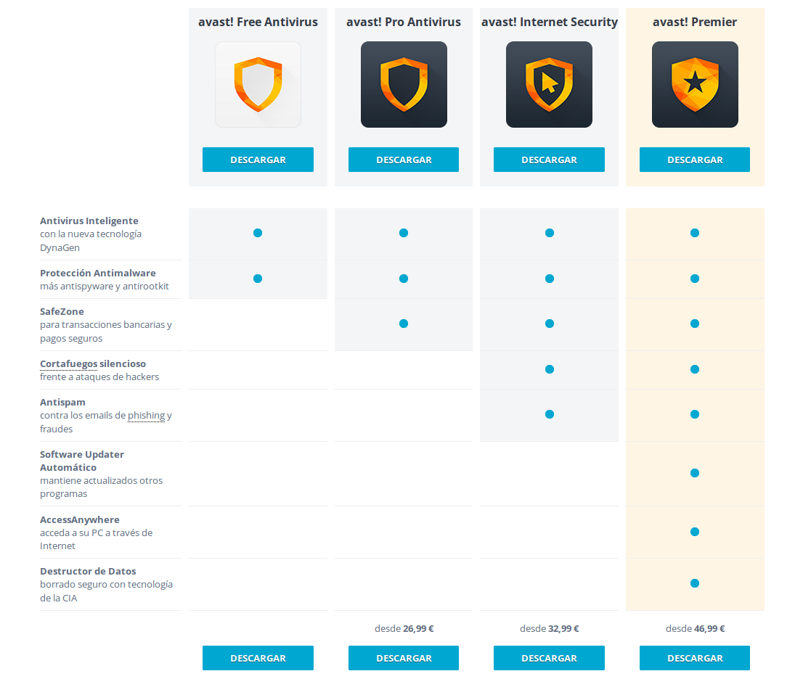
Antivirus – Avast
Hogar
Versiones hogar

Slide 5
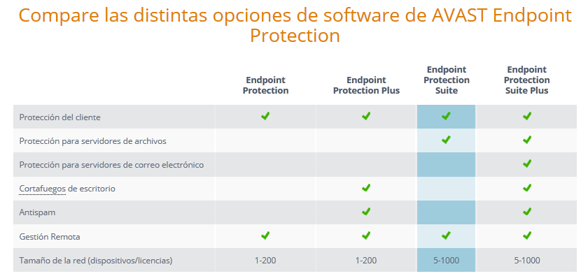
Antivirus – Avast
Empresa

Slide 6
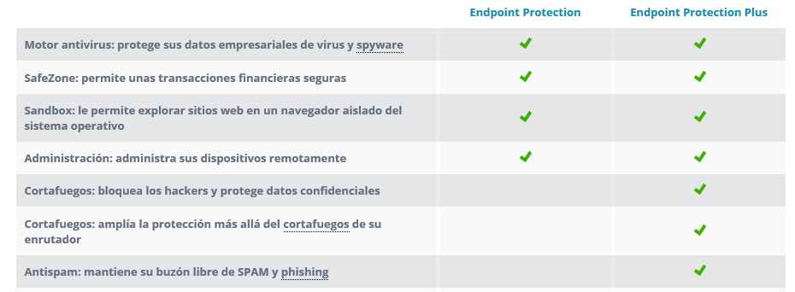
Antivirus – Avast
Empresa
Avast! endpoint protection (solución empresarial)

Slide 7
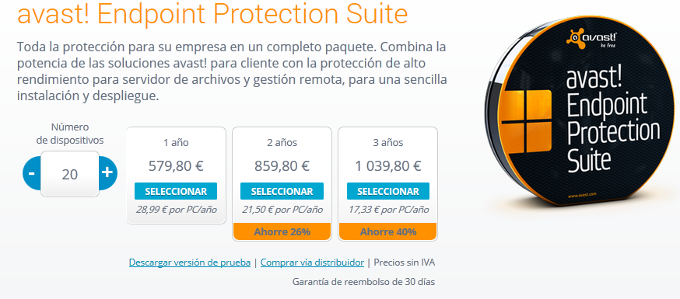
Antivirus – Avast
Empresa

Slide 8
Antivirus – Avast
Servidor
avast! Server Security
File Server Security
Protección Anti-Rootkit
Complemento para Sharepoint
Sistema de reputación de archivos
Email Server Security
AntiSpam y AntiPhishing
Complemento para Exchange
Análisis de correo entrante y saliente.

Slide 9
Antivirus – Avast
Móvil
Mobile Security & Antivirus. 14.99€ al año
Análisis de aplicaciones y de la memoria
Informe de las aplicaciones que acceden a sus datos
Filtrado de llamadas y sms
Escudo web y cortafuegos
Copia de seguridad
Notificación en caso de que cambie la sim
Rastreo de movil en caso de pérdida
Bloqueo y borrado de el telefono
Recuperacion de datos
Identificación remota del ladrón (Fotos y grabaciones de audio)

Slide 10
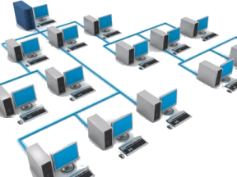
Antivirus – Avast
Implantación
Implantación en 3 fases:
Servidor
Ordenadores
Móviles de Empresa

Slide 11
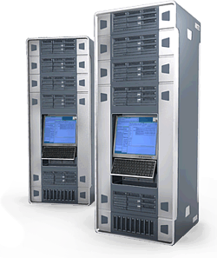
Antivirus – Avast
Implantación
Implantación en Servidor
Fuera del horario laboral, se implantará de forma manual
y se conectará inmediatamente a la red para
que el antivirus quede actualizado en
servidor antes de empezar a analizar
las conexiones de los clientes.

Slide 12
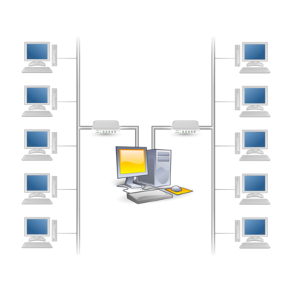
Antivirus – Avast
Implantación
Implantación en los ordenadores
Fuera de horario laboral, después de realizar la implementaciòn en el servidor se lanzará una instalación por red en todos los terminales de manera simultánea.
Este método nos proporcionará una rápida
implantación.

Slide 13
Antivirus – Avast
Implantación
Implantación en los móviles
A los móviles de empresa se les instalara la aplicacion avast! Mobile Security.
También se les instalará una aplicacion de copia de seguridad que se sincronice diariamente con nuestro servidor de ficheros.
En caso de perdida o robo la aplicacion de avast nos permitirá rastrear el movil, permitiéndonos el bloqueo de este o la destrucción total de toda su información.

Slide 14
Antivirus – Avast
Comparación
Alternativas
Kaspersky
Equipos de trabajo
Servidor de ficheros
Smartphone

Slide 15
Antivirus – Avast
Comparación
Panda
AdminSecure
Security for Desktops
Security for File Servers
Security CommandLine

Slide 16
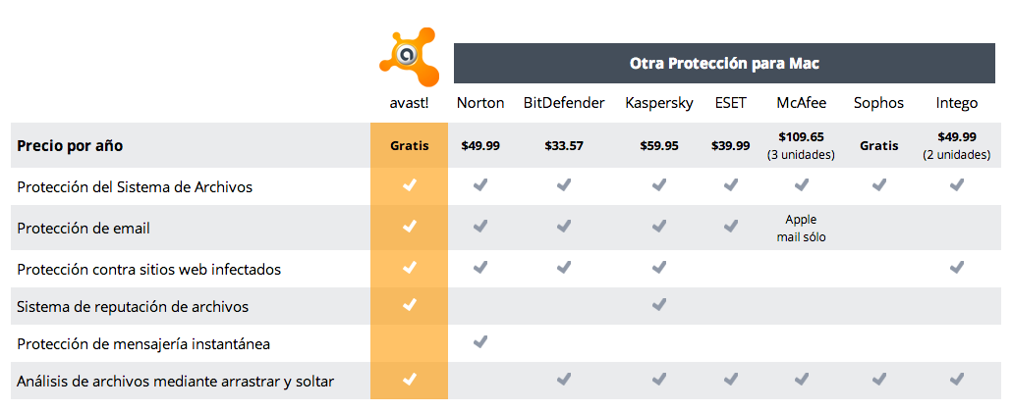
Antivirus – Avast
Otros SO
Tanto para Mac como para Linux, los antivirus son gratis.

Slide 17
Artículo – Avast
Bibliografía
Direcciones de Internet interesantes
Avast: página oficial del antivirus Avast
www.avast.com/es-es/index
Información sobre Avast
www.alegsa.com.ar/Dic/avast.php
Panda
shop.pandasecurity.com/cgi-bin/pp/reg=ES/ml=ES?page=enterprise&track=54399&actp=1
Kaspersky
www.kasperskyantivirus.es/soluciones-kaspersky-seguridad-para-empresas/kaspersky-business-space-security

